Slide 1
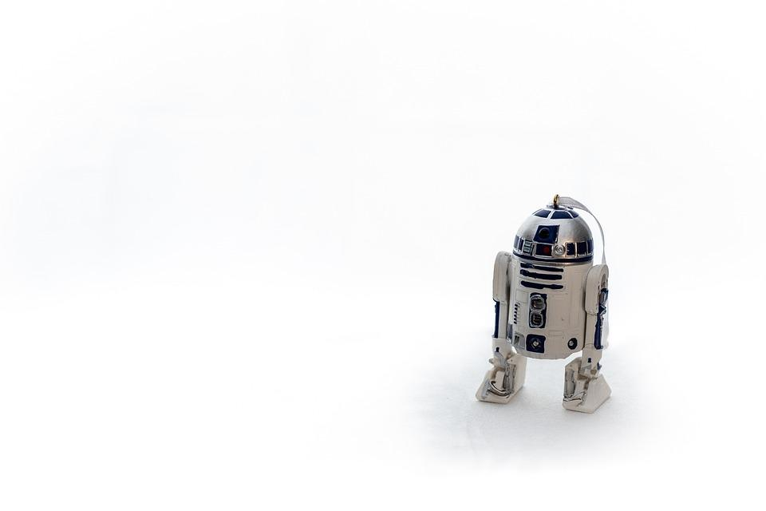
Avaliação da Personalidade (Big Five) a partir de posts no facebook usando ColB5ERT
Ricardo Primi

Slide 2
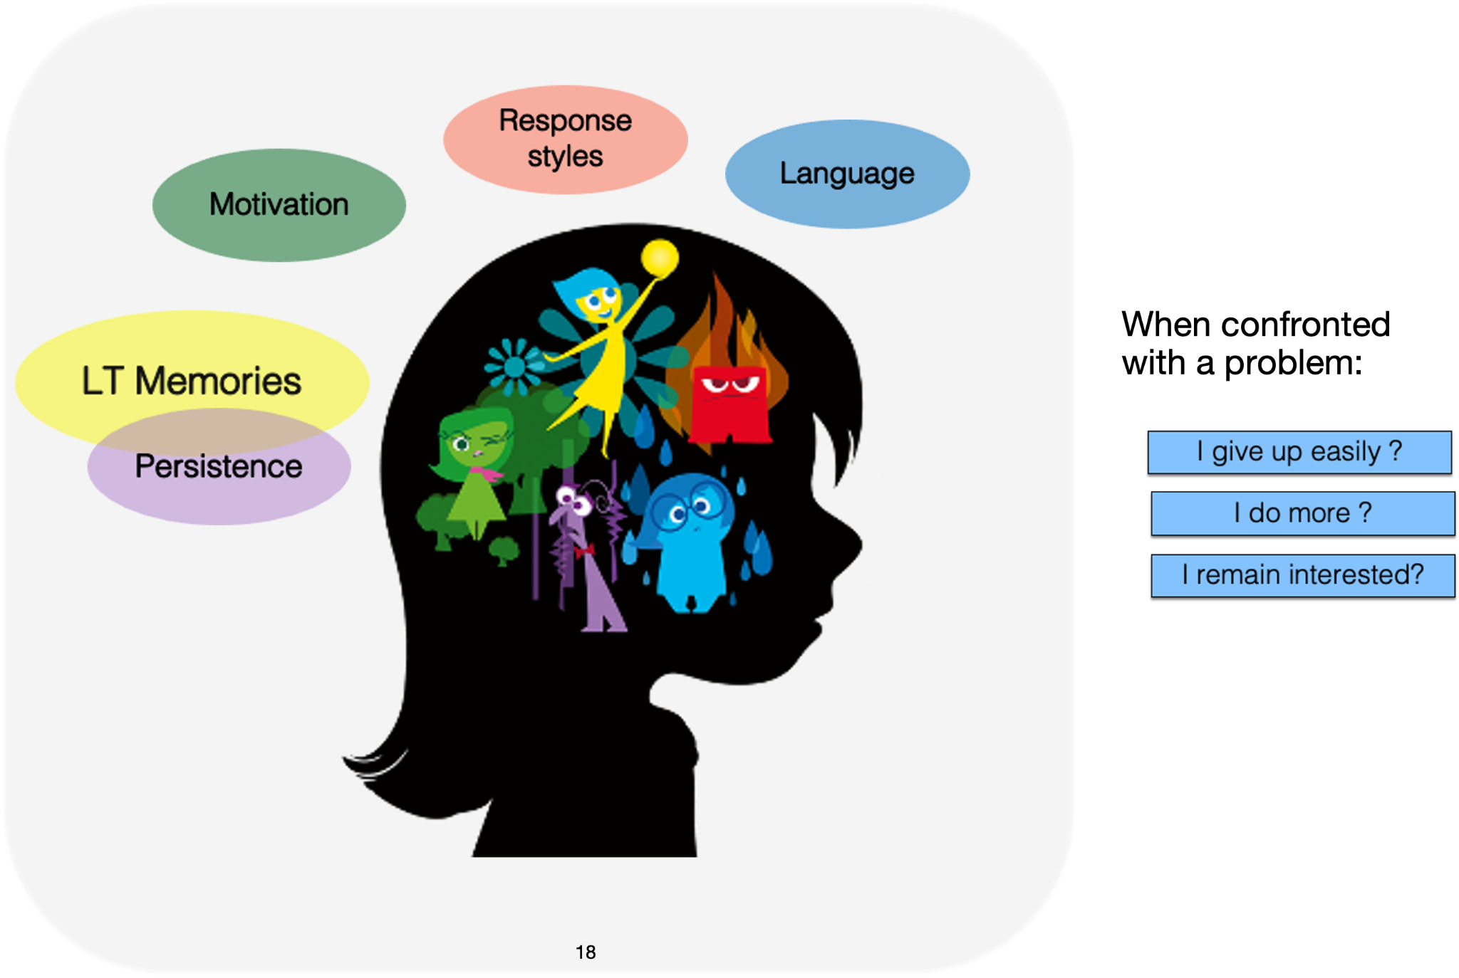

Aplicando o princípio de busca para avaliação da personalidade
As afirmações/itens de um teste são como perguntas/query
A história de vida armazenada na memória de longo prazo são as passagens de um documento amplo que representa a autobiografia completa e viva da pessoa
A resposta é o escore de relevância da query para descrever as passagens
A medida da personalidade é uma agregação desses escores de relevância por categoria das queries (extroversão, abertura, etc)
A idéia central desse trabalho é usar os textos (comportamentos diretos) produzidos da pessoa como passagens ! E evitar o bottleneck/gargalo da memória e recursos cognitivos do sujeito como observador de si mesmo (de sua memória) para ter as passagens
Mais perguntas da pesquisa: Será que os textos produzidos espontaneamente serão boas amostras da personalidade de uma pessoa? Qual o tamanho desse texto para se ter uma visão compreensiva da personalidade ? Quais tipos de textos serão mais informativos?

Slide 3
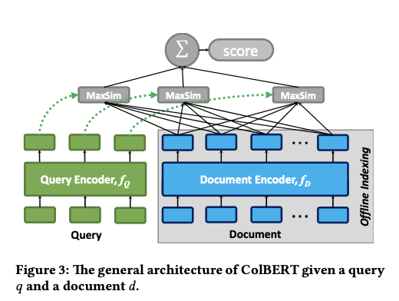
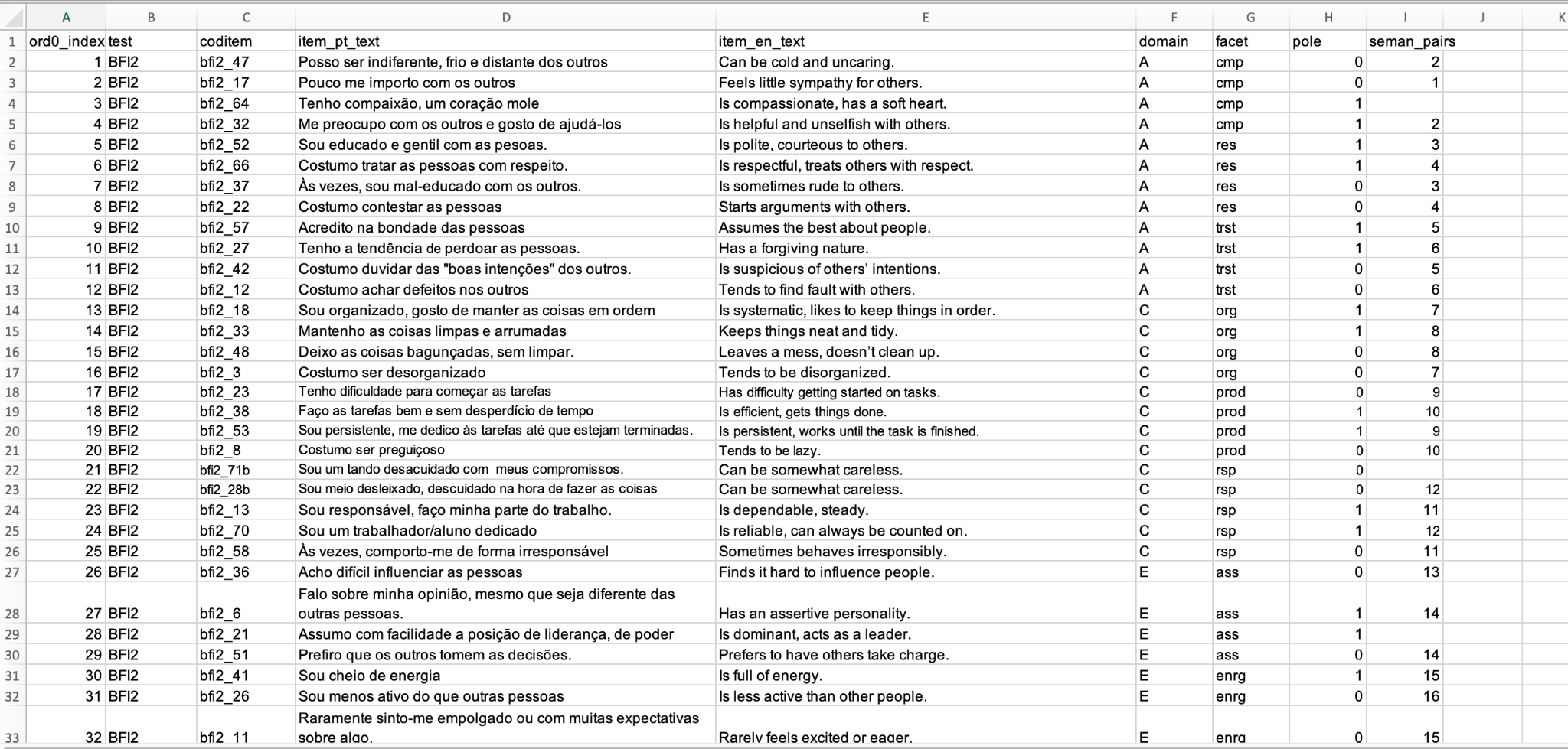
Método
Query: Base de itens: 415 itens de 3 testes de personalidade em português

Slide 4
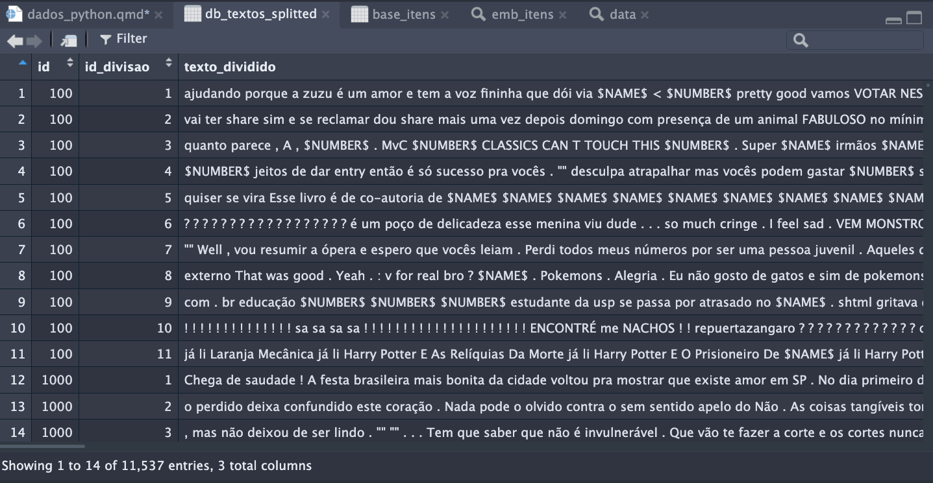
Método
Documentos: Base de posts: posts de 1082 pessoas divididos em chunks de 250 tokens. Isso resultou 11537 posts

Slide 5
Método
415 (de 0 a 14 tokens) X 11537 (até 512 tokens) = 4.787.855 interações
Codifiquei os itens e os tokens usando os embeddings do BERTimbau base dos layers 6, 9, 11 e 12
{layer: exemplos X tokens X embedding dim}

Slide 6
cosim
posts: 512 tokens
item 1: 8 tokens
BERT embeddings (768)

Slide 7
top5 cosim
posts: 512 tokens
item 1: 8 tokens
BERT embeddings (768)

Slide 8
Scoring

Slide 9
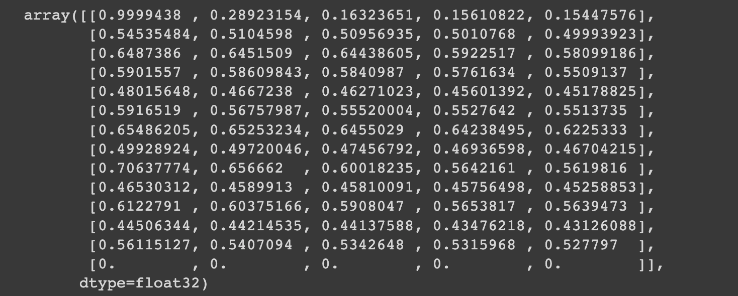
Top 5 cosim
Tokens dos itens

Slide 10
Top 5 cosim
Soma
Média
Tokens dos itens
1 escore por item (0 a 5)

Slide 11
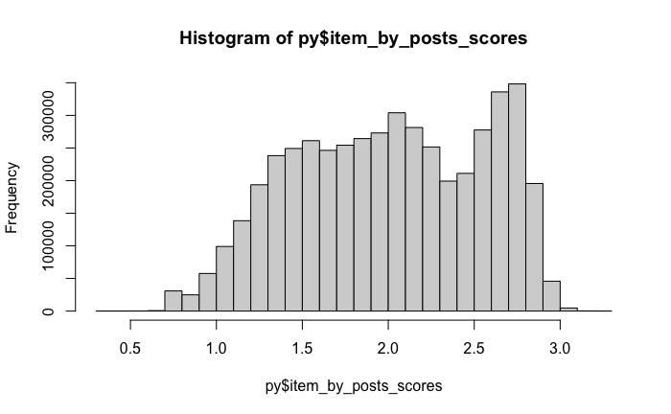

Slide 12
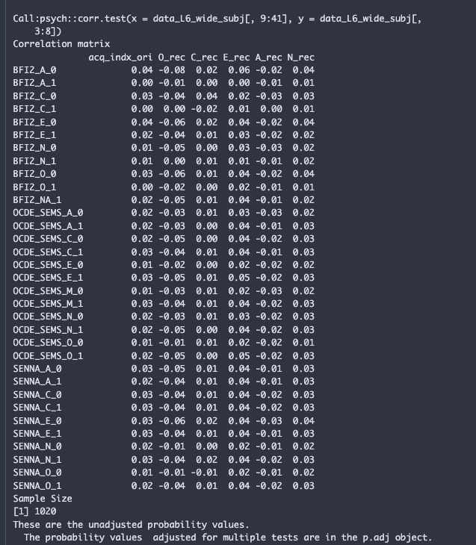
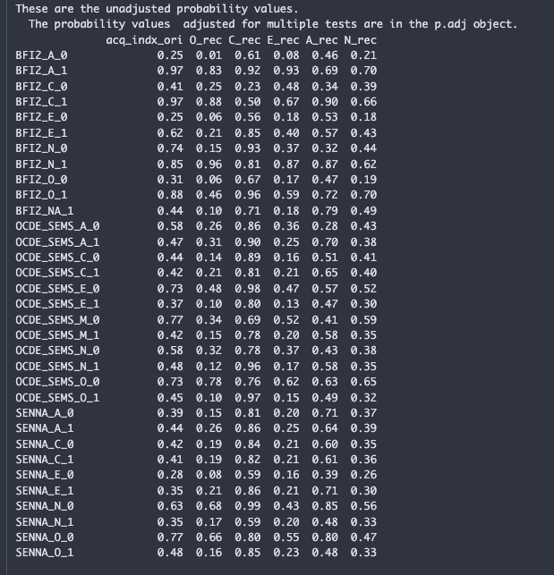
Resultados para o layer 6

Slide 14
Dados e códigos
https://github.com/rprimi/colB5BERT

Slide 15
Cronograma
Lista de atividades a serem feitas antes de cada entrega:
18 de maio - Escolha do Projeto
25 de maio - Apresentação do Plano do Projeto
15 de junho - Entrega I: base organizada e resultados preliminares do modelo 0
22 de junho - Entrega II: finetunning
29 de junho - Apresentação e Entrega Final

Slide 16
Referências
Hommel, B. E., Wollang, F.-J. M., Kotova, V., Zacher, H., & Schmukle, S. C. (2022). Transformer-based deep neural language modeling for construct-specific automatic item generation. Psychometrika, 87, 749–772. https://doi.org/10.1007/s11336-021-09823-9
Mehta, Y., Majumder, N., Gelbukh, A., & Cambria, E. (2020). Recent Trends in Deep Learning Based Personality Detection. Artificial Intelligence Review, 53(4), 2313–2339. https://doi.org/10.1007/s10462-019-09770-z
Plank, B., & Hovy, D. (2015). Personality Traits on Twitter—Or—How to Get 1,500 Personality Tests in a Week. Proceedings of the 6th Workshop on Computational Approaches to Subjectivity, Sentiment and Social Media Analysis, 92–98. https://doi.org/10.18653/v1/W15-2913
Santos, W. R. dos, & Paraboni, I. (2019). Personality facets recognition from text (arXiv:1810.02980). arXiv. https://doi.org/10.48550/arXiv.1810.02980
Soto, C. J., & John, O. P. (2017). The next Big Five Inventory (BFI-2): Developing and assessing a hierarchical model with 15 facets to enhance bandwidth, fidelity, and predictive power. Journal of Personality and Social Psychology, 113(1), 117–143. https://doi.org/10.1037/pspp0000096
Stajner, S., & Yenikent, S. (2020). A Survey of Automatic Personality Detection from Texts. Proceedings of the 28th International Conference on Computational Linguistics, 6284–6295. https://doi.org/10.18653/v1/2020.coling-main.553

